Slide 1




SAĞLIKLI YAŞAM İÇİN SAĞLIKLI BESLENME PROJESİ

Slide 2

SAĞLIKLI YAŞAM İÇİN SAĞLIKLI BESLENME PROJESİ NEDEN SEÇİLDİ?
"Projenin hedefi; katılımcılara sürdürülebilir beslenme alışkanlıkları kazandırarak kronik sağlık risklerini önlemektir.

Slide 3
SAĞLIKLI YAŞAM İÇİN SAĞLIKLI BESLENME PROJESİ HEDEFİ NEYDİ?
Katılımcılara sürdürülebilir beslenme alışkanlıkları kazandırmak,
Yanlış beslenmeye bağlı kronik sağlık risklerini azaltmak,
Sağlıklı ve verimli bir kültür oluşturmak.

Slide 4
SAĞLIKLI YAŞAM İÇİN SAĞLIKLI BESLENME PROJESİ TOPLUMA KATKISI NE OLDU?
Bilinç Yayılımı: Katılımcıların edindiği bilgileri aile ve çevrelerine aktarmasıyla koruyucu sağlık bilincinin yayılması sağlanmıştır.
Kamusal Fayda: Uzun vadede kronik hastalık risklerinin azalmasıyla kamusal sağlık maliyetlerinin hafifletilmesine destek olunmuştur.

Slide 5
SAĞLIKLI YAŞAM İÇİN SAĞLIKLI BESLENME PROJESİ SONUÇLARI ÖLÇÜLDÜ MÜ? PAYLAŞILDI MI?
Sonuçlar Ölçüldü mü?
Proje sonuçları; eğitim katılım oranları, oturum sonu sözlü geri bildirimleri ve soru-cevap bölümlerindeki etkileşim düzeyleri üzerinden ölçülmüştür.
Katılımcılardan alınan olumlu geri dönüşler, hedeflenen farkındalık seviyesine ulaşıldığını göstermiştir.
Sonuçlar Paylaşıldı mı?
Katılımcılara ise eğitim esnasında pratik sağlıklı yaşam önerileri ve
merak edilen konuların yanıtları interaktif olarak aktarılmıştır.
Proje sonuçları kurum yönetimiyle paylaşıldı. Faaliyet fotoğrafları ve
kısa sonuç raporu kurumun sosyal medya hesaplarında ve/veya web sitesinde
yayımlandı.

Slide 6
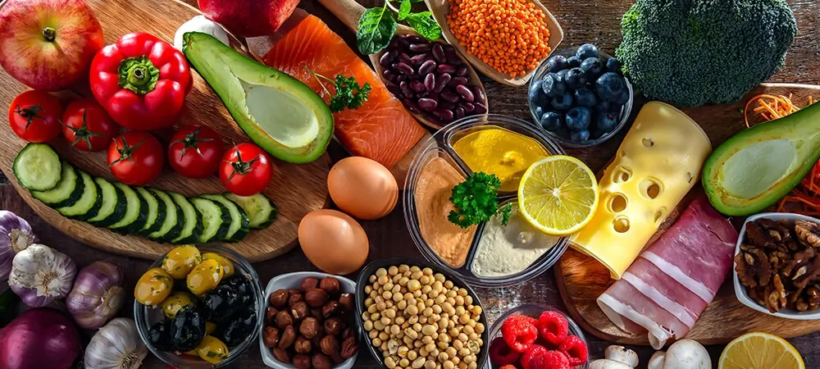
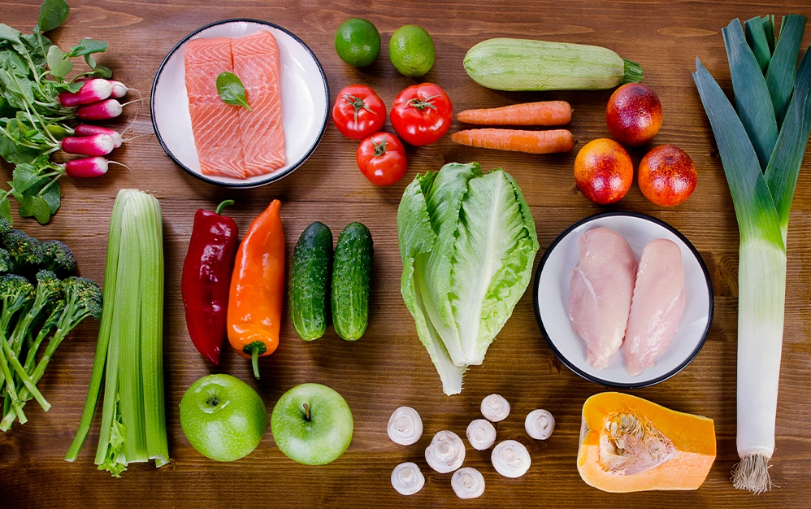
Sağlıklı yaşamın temelini dengeli ve yeterli beslenme oluşturur. Sağlıklı beslenme projesi; bireylere doğru besin seçimi yapmayı, dengeli öğün planlamayı ve sağlıklı yaşam alışkanlıkları kazanmayı desteklemek açısından büyük önem taşır. Doğru beslenme alışkanlıkları sayesinde kronik hastalıkların görülme riski azalır, bağışıklık sistemi güçlenir ve yaşam kalitesi artar.
Kurumumuz, sağlıklı beslenmenin önemine dikkat çekerek bireylere sağlıklı yaşam konusunda dengeli beslenme alışkanlıklarının geliştirilmesini desteklemektedir.

Slide 7
1. Hedef Kitleler
Gençler ve Öğrenciler (12–25 yaş arası)
Neden? Bu ş grubunda kazanılan sağlıklı beslenme alışkanlıkları, yaşam boyu sürdürülebilecek sağlıklı bir yaşamın temelini oluşturur. Ayrıca hızlı büyüme ve gelişim döneminde doğru beslenme büyük önem taşır.
Amaç: Dengeli beslenme alışkanlığı kazandırmak, yeterli su tüketimini teşvik etmek ve işlenmiş gıdalar yerine doğal besinlerin tercih edilmesini sağlamak.
Yöntemler: Dengeli tabak modelini öğretmek. Günlük yeterli su tüketiminin önemini anlatmak. Sağlıklı atıştırmalık ve doğal besin seçimleri konusunda eğitim vermek. Görsel materyaller ve bilgilendirici sunumlar kullanmak.
Çalışan Yetişkinler (25–60 yaş)
Neden? Yoğun iş temposu, düzensiz öğünler ve hareketsiz yaşam sağlıksız beslenme alışkanlıklarına neden olabilir.
Amaç: Enerji seviyesini korumak, kronik hastalık riskini azaltmak ve sağlıklı yaşam alışkanlıklarını günlük rutine kazandırmak.
Yöntemler: Dengeli tabak modelini günlük yaşama uyarlamak.Günlük 2–2,5 litre su tüketimini teşvik etmek.Porsiyon kontrolü konusunda farkındalık oluşturmak.Haftalık sağlıklı beslenme planı hazırlamayı teşvik etmek.
Ebeveynler ve Aileler
Neden? Ailelerin beslenme alışkanlıkları çocukların sağlıklı gelişimini ve yaşam boyu sürecek beslenme davranışlarını doğrudan etkiler.
Amaç: Aile içinde sağlıklı beslenme kültürü oluşturmak, çocuklara doğru beslenme alışkanlığı kazandırmak ve sağlıklı yaşam bilincini artırmak.
Yöntemler: Doğal ve katkısız besinlerin tercih edilmesini teşvik etmek. Öğünlerde farklı renklerde sebze ve meyvelere yer verilmesini sağlamak (Gökkuşağı Etkisi).Porsiyon farkındalığı oluşturmak ve yavaş yemek yeme alışkanlığını desteklemek. Haftalık sağlıklı yemek planlaması konusunda bilgilendirme yapmak.

Slide 8
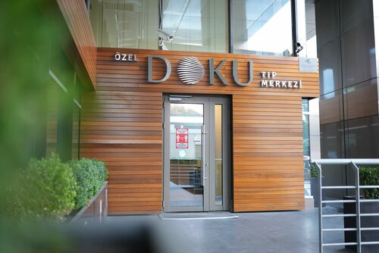
2. Profesyonel Katılımcılar (Eğitici Kadro)
Hastanemizde sağlığa teşvik
programları düzenlenirken sağlık profesyonellerinden de destek almaktayız.
Tıbbi Hizmetler Müdürü

Slide 9
Program Takvimi :
Tarih | Saat | Katılımcı Grubu | Etkinlik Türü | Eğitimci | Yer
06.05.2026 | 10:00 - 11:00 | Gençler ve Öğrenciler | Dengeli beslenme alışkanlığı kazandırmak | Tıbbi Hizmetler Müdürü Özlem Hatip | Konferans Salonu
06.05.2026 | 12:00-13:00 | Tüm Davetliler | Öğle Yemeği |  | Yemekhane
06.05.2026 | 13:00 - 14:00 | Yetişkinler | Sağlıklı yaşam alışkanlıklarını günlük rutine kazandırmak.. | Tıbbi Hizmetler Müdürü Özlem Hatip | Konferans Salonu
06.05.2026 | 14:00 14:30 | Tüm Davetliler | Ara Dinlenmesi |  | Konferans Salonu
06.05.2026 | 14:30 -15:30 | Ebeveynler | Çocuklara doğru beslenme alışkanlığı kazandırmak | Tıbbi Hizmetler Müdürü Özlem Hatip | Konferans Salonu
06.05.2026 | 15:30 - 16:00 | Aileler | Aile içinde sağlıklı beslenme kültürü oluşturmak | Tıbbi Hizmetler Müdürü Özlem Hatip | Konferans Salonu

Slide 10


Sağlıklı Beslenme Programı Katılımcı Analizi
SAĞLIKLI BESLENME EĞİTİME
KATILIM ORANI
Projeye katılması beklenen vatandaş sayısı 10 olarak planlanmış, ancak eğitime 8 kişi katılım sağlamıştır. Katılım sayısının beklenenin altında kalmasının nedeni; planlanan dönemde sağlıklı yaşam ve beslenme eğitimine davet edilen bireylerin bir kısmının programa katılamaması, çalışma saatleri, kişisel programları ve randevu durumları nedeniyle eğitime iştirak edememesidir.
20
10
10
8
Tahmini Katılım Sayısı
Eğitime Katılan Vatandaş

Slide 11
Hedef ve Gerçekleşme Oranı:
Proje kapsamında hedeflenen 10 katılımcıdan 8'ine ulaşılmış olup, %80 oranında bir katılım başarısı ve hedef gerçekleştirme oranı elde edilmiştir.
20

Slide 12
Katılımcıların %100’ü 25-80 yaş aralığında yer almaktadır.

Slide 13
Katılımcıların toplam sayısı 8 olup, bunların 5’i kadın ve 3’u erkektir.

Slide 14
Sağlıklı Yaşam Ve Beslenme Programı Değerlendirme Raporu :
Gerçekleştirmiş olduğumuz Sağlıklı Yaşam ve Sağlıklı Beslenme Projesi'nin değerlendirilmesi sonucunda, hedeflenen katılıma büyük ölçüde ulaşıldığı ve katılımcıların dengeli beslenme, yeterli su tüketimi, sağlıklı yaşam alışkanlıklarının kazanılması ve kronik hastalıkların önlenmesinde sağlıklı beslenmenin önemi konusunda farkındalıklarının arttığı gözlemlenmiştir. Bir sonraki projede ise daha geniş kitlelere ulaşılması ve toplumun sağlıklı yaşam ile sağlıklı beslenme konusundaki bilinç düzeyinin daha da artırılması hedeflenmektedir.
Katılımcı listesi aşağıda yer almaktadır:

Slide 15
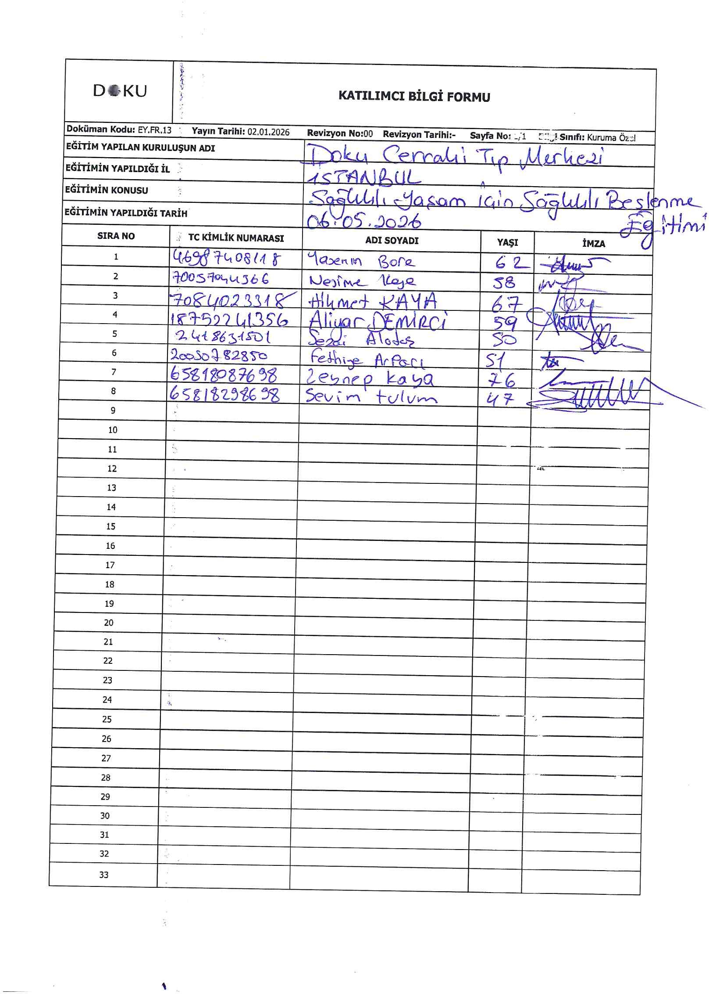

Slide 16
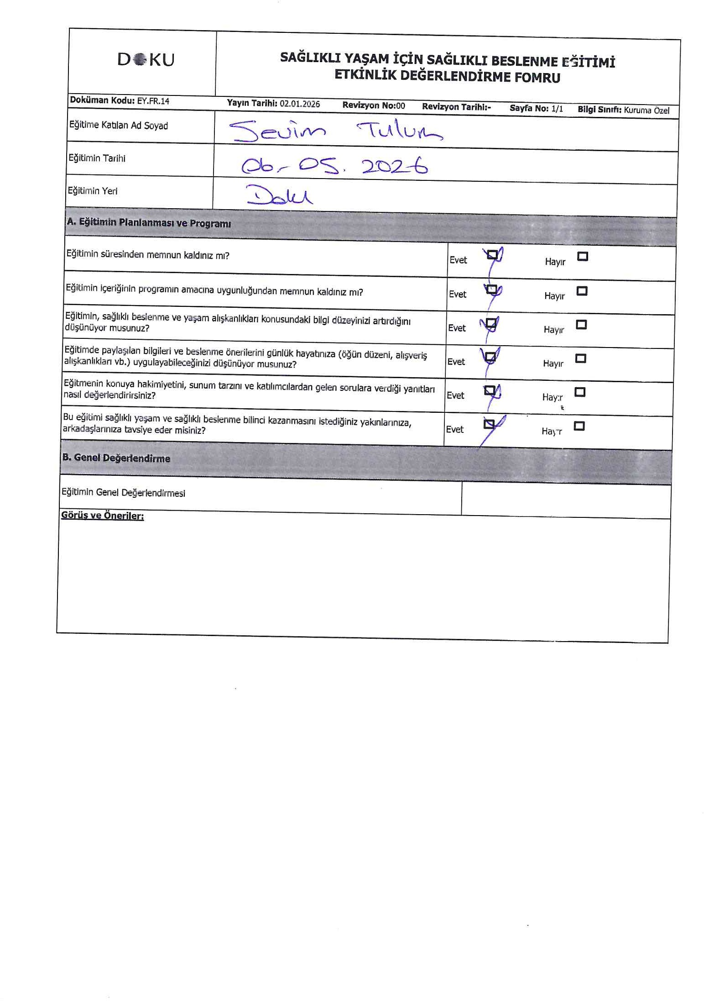

Slide 17
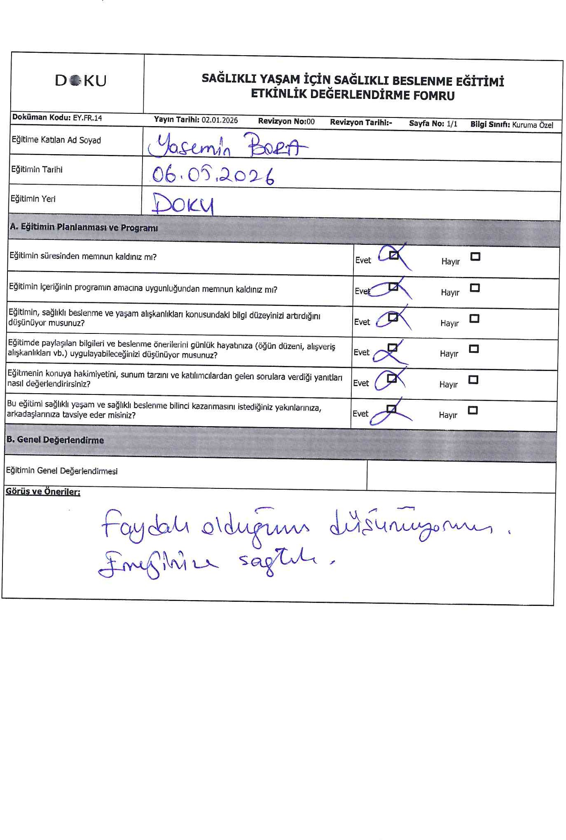

Slide 18
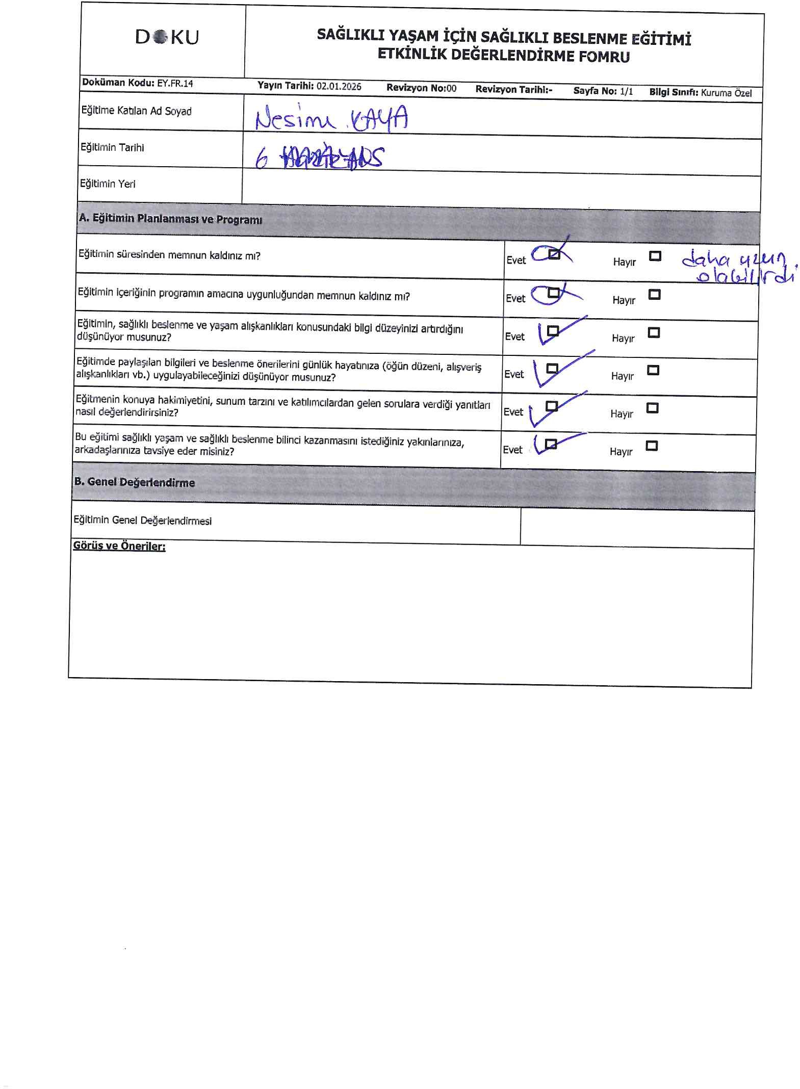

Slide 19
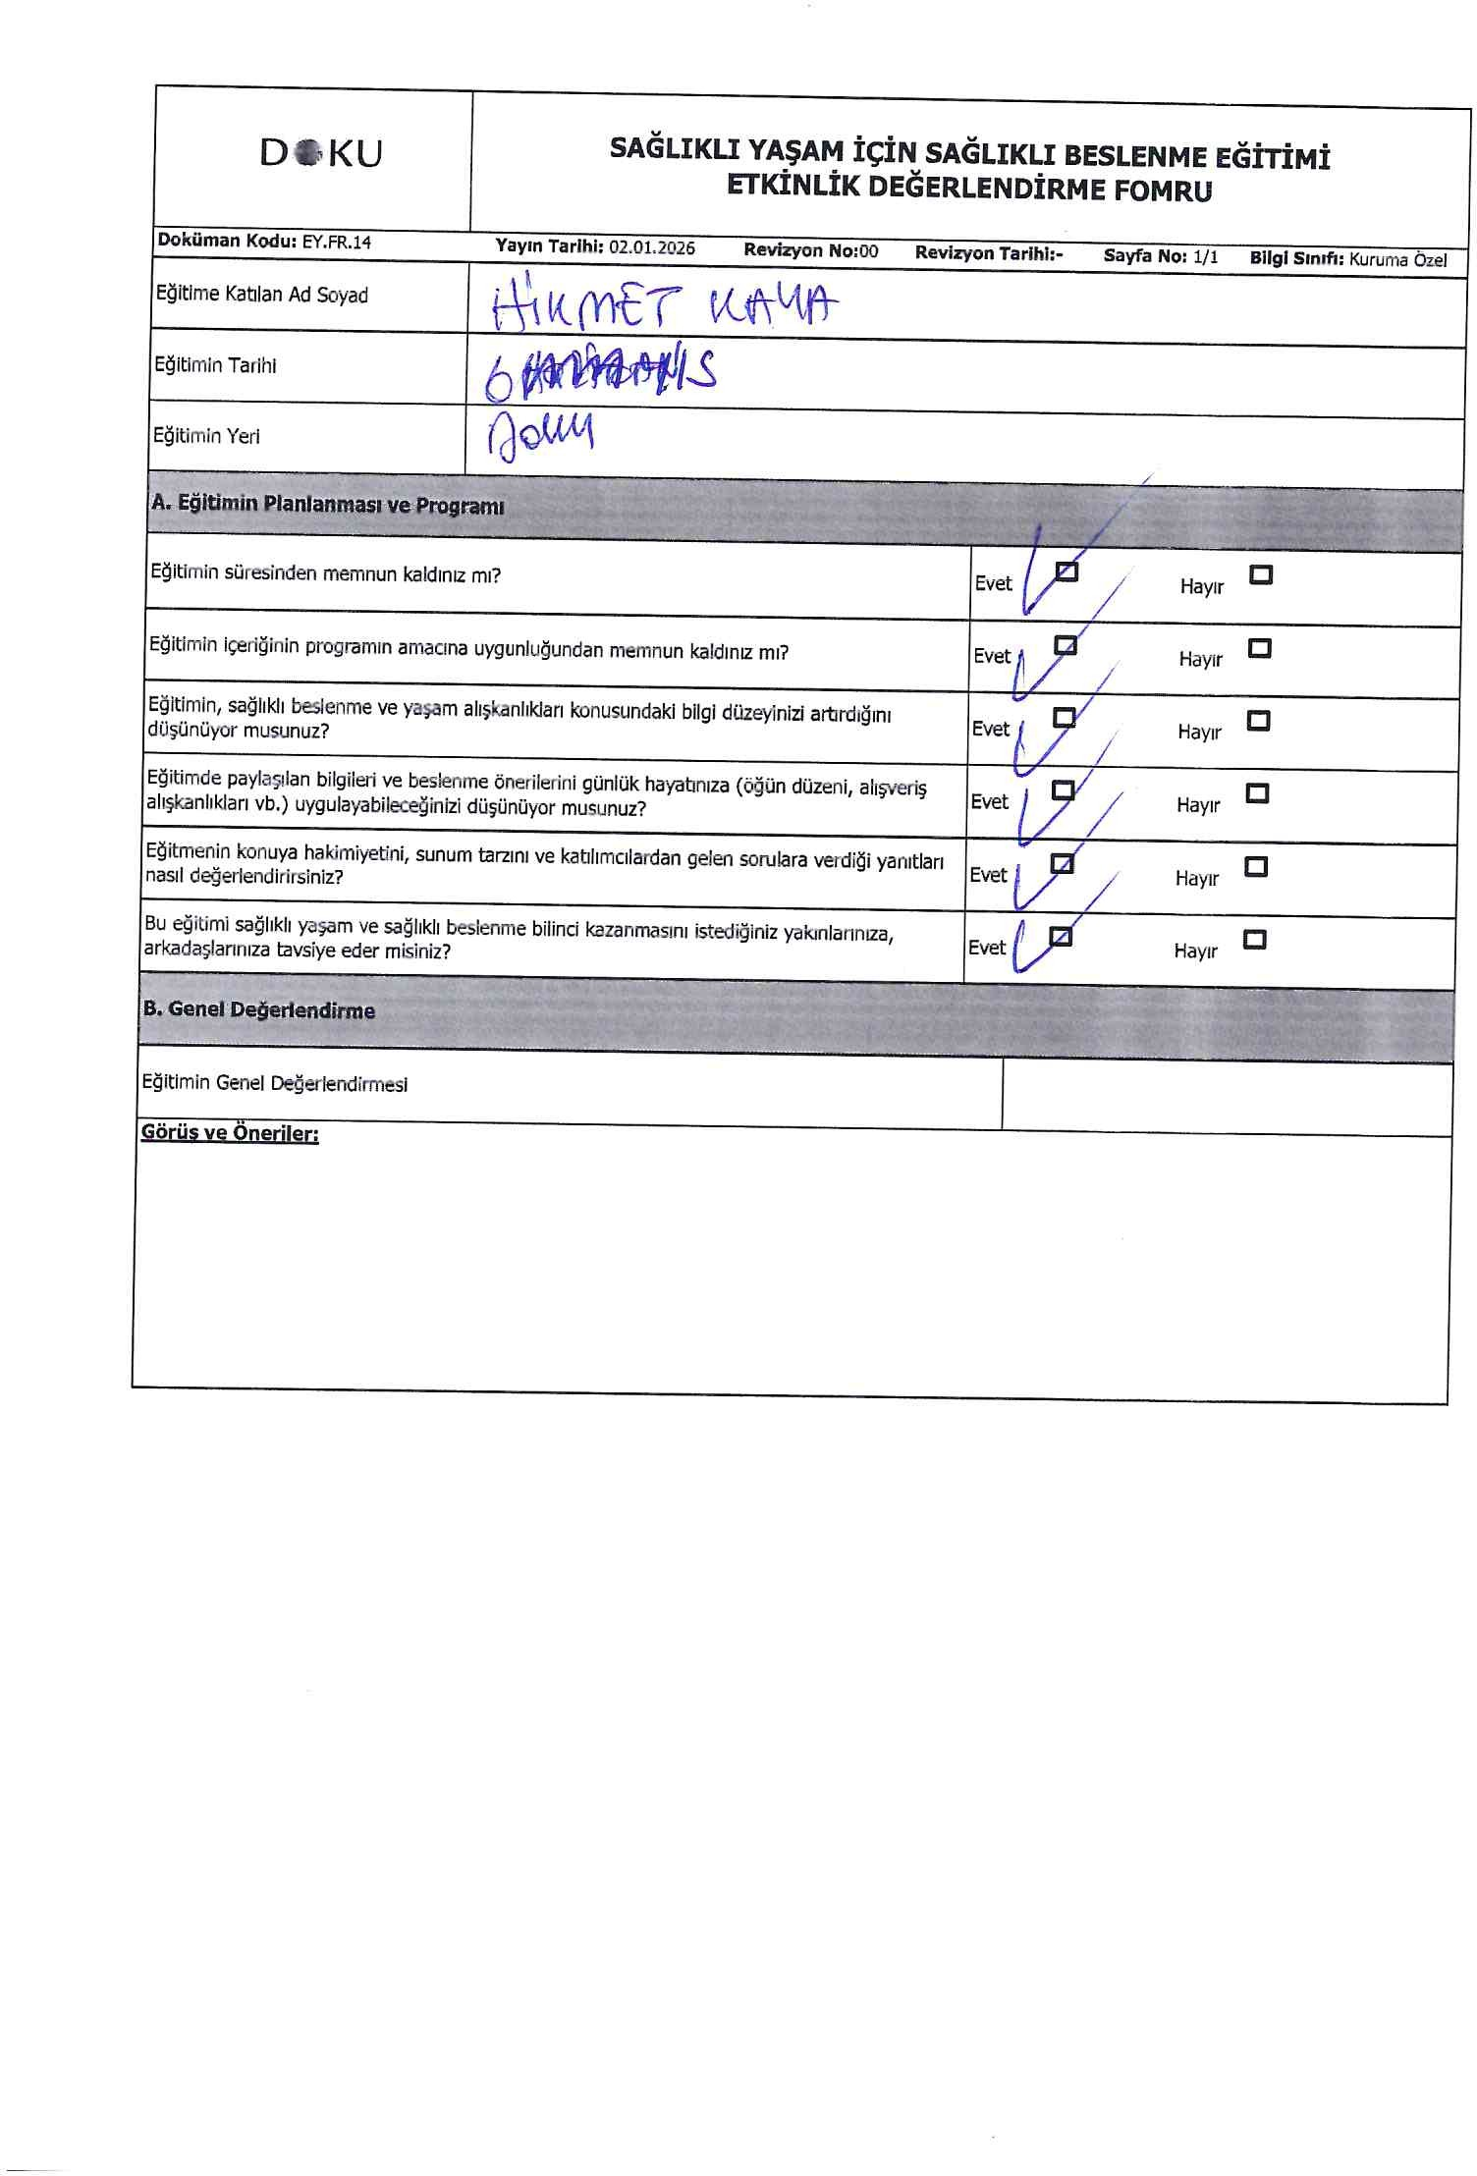

Slide 20
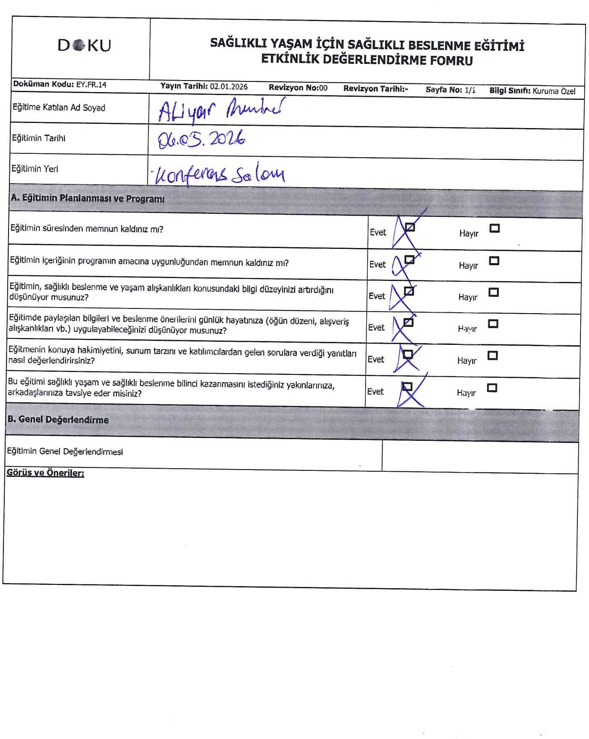

Slide 21
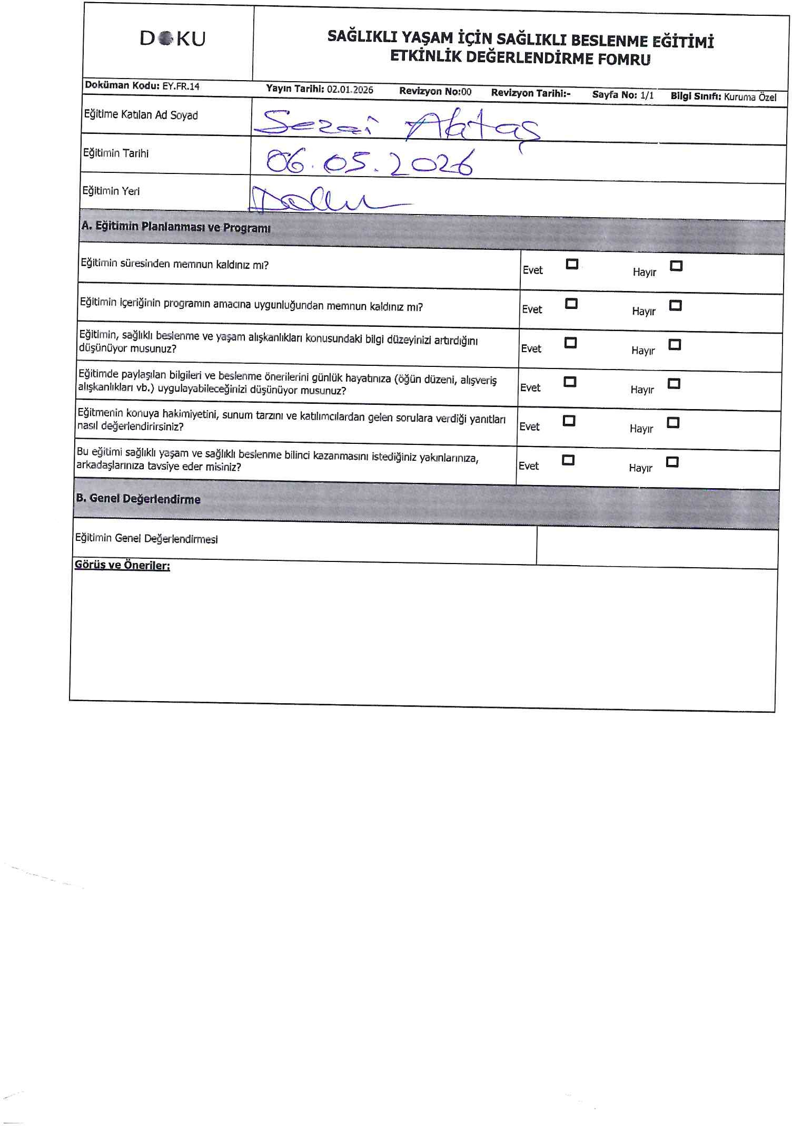

Slide 22
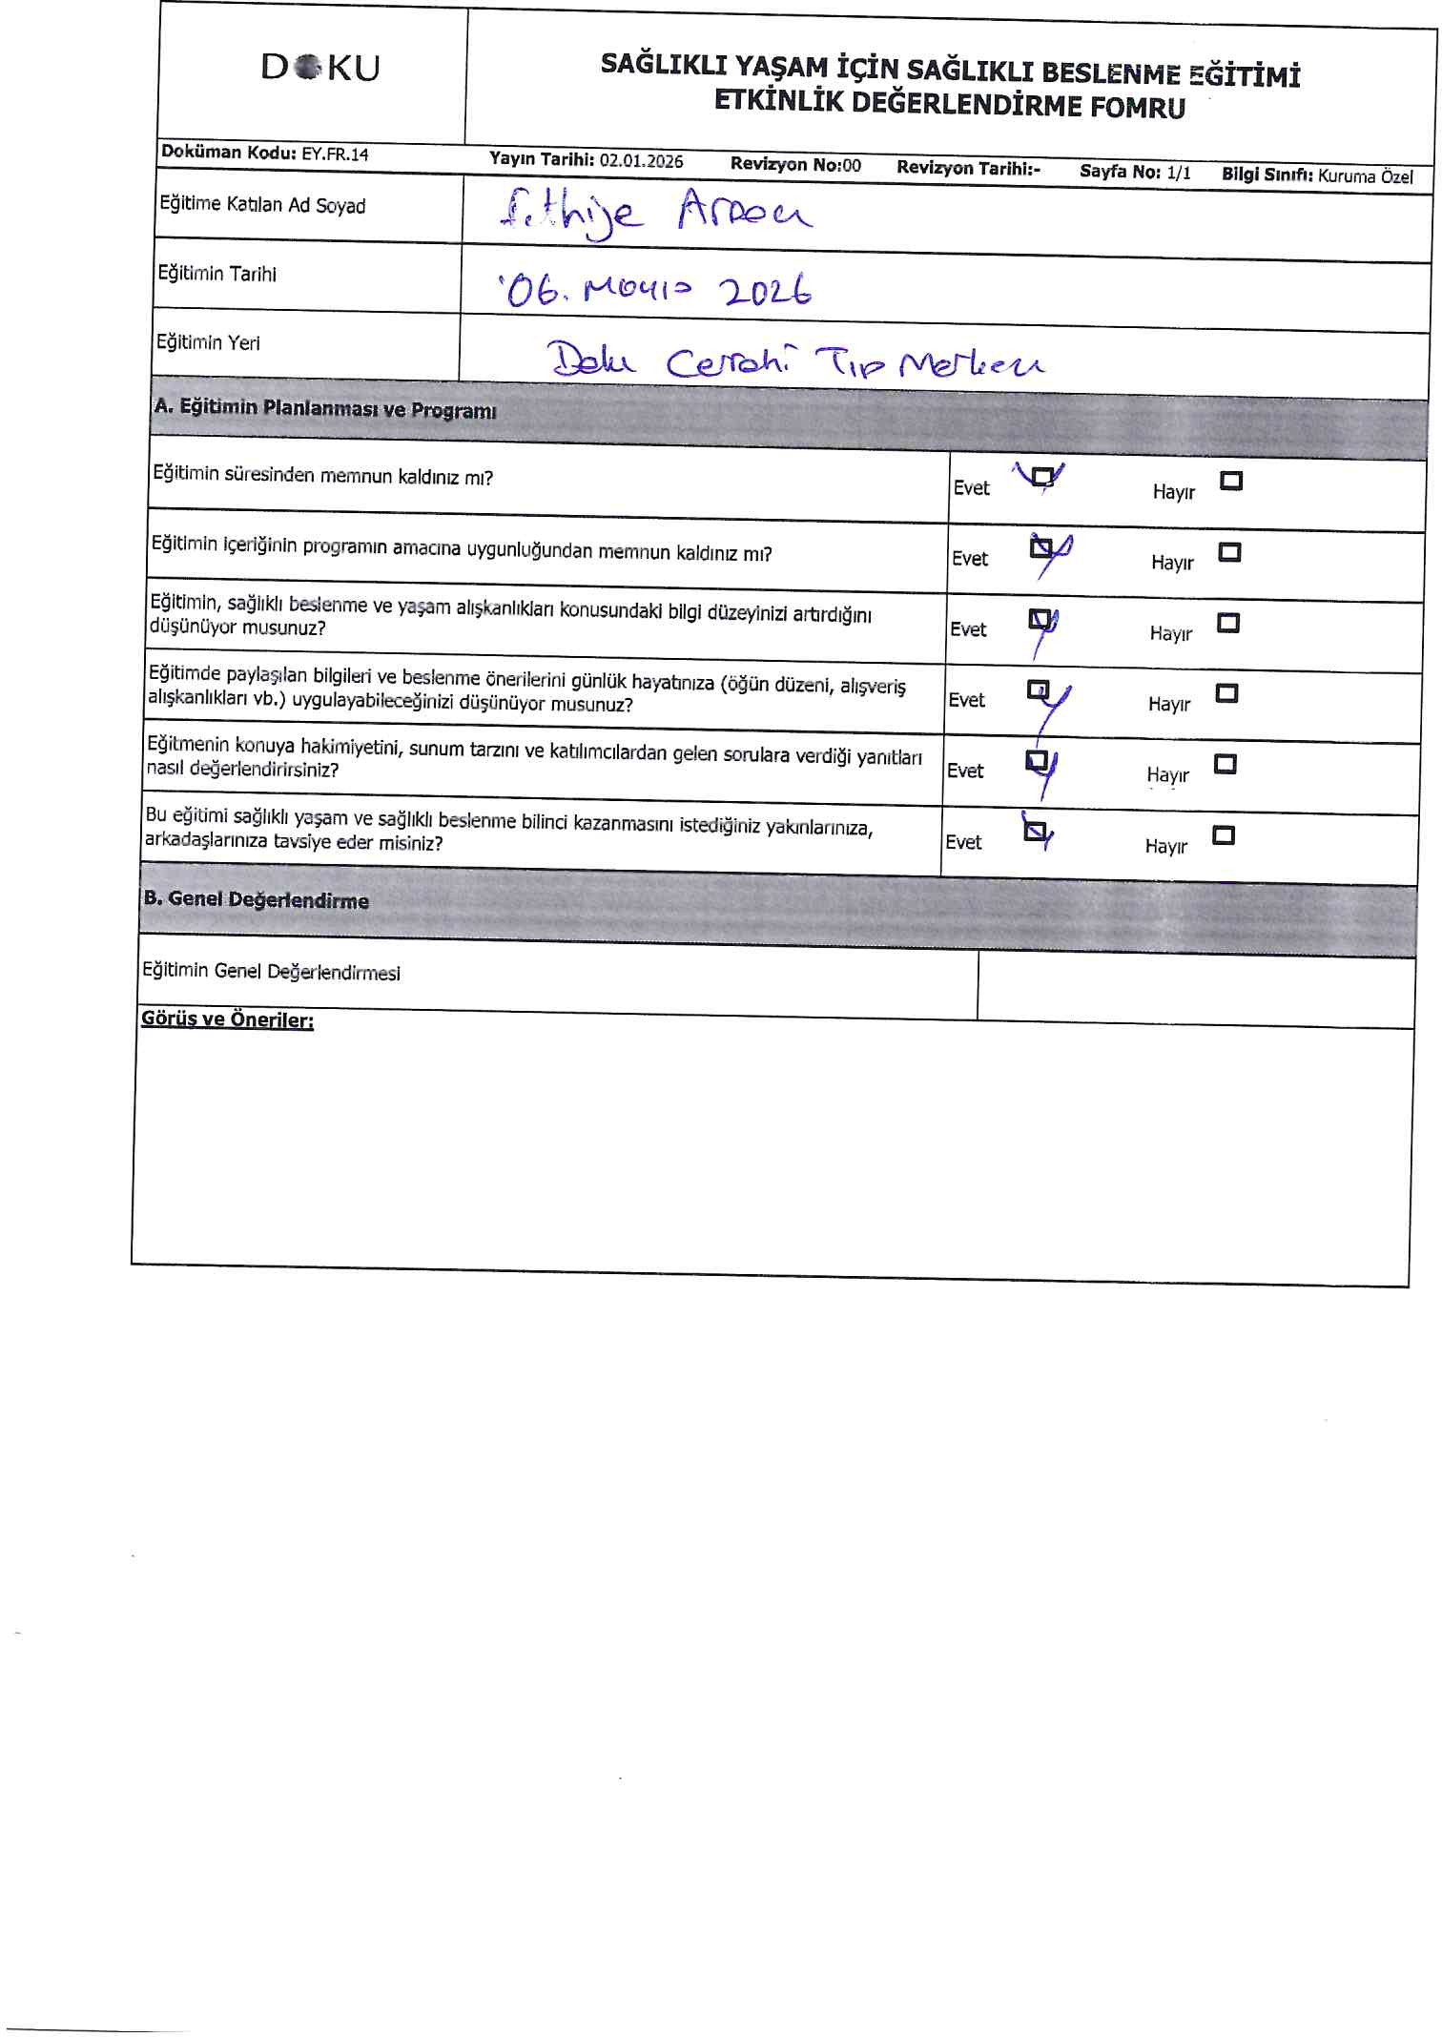

Slide 23
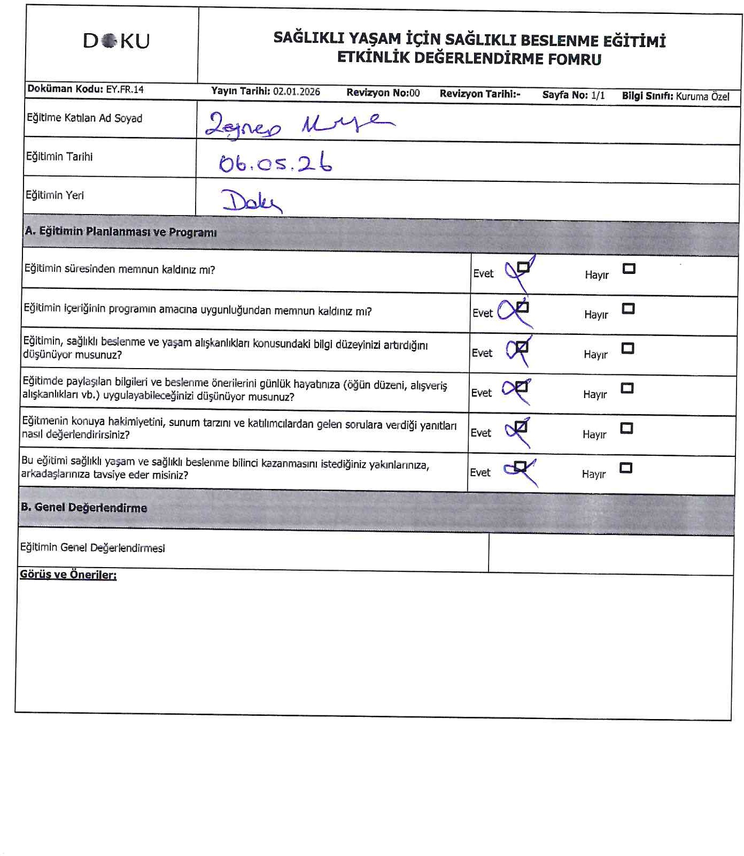

Slide 24
TEŞEKKÜRLER

